Slide 1
大事小事
列王记上17:1-16
顾海华 传道

Slide 2
列王记上17:1-16
17:1 基列寄居的提斯比人以利亚对亚哈说：「我指著所事奉永生耶和华以色列的神起誓，这几年我若不祷告，必不降露，不下雨。」
17:2 耶和华的话临到以利亚说：
17:3 「你离开这里往东去，藏在约但河东边的基立溪旁。
17:4 你要喝那溪里的水，我已吩咐乌鸦在那里供养你。」

Slide 3
17:5 於是以利亚照著耶和华的话，去住在约但河东的基立溪旁。
17:6 乌鸦早晚给他叼饼和肉来，他也喝那溪里的水。
17:7 过了些日子，溪水就乾了，因为雨没有下在地上。
17:8 耶和华的话临到他说：

Slide 4
17:9 「你起身往西顿的撒勒法（撒勒法与路加福音四章二十六节同）去，住在那里；我已吩咐那里的一个寡妇供养你。」
17:10 以利亚就起身往撒勒法去。到了城门，见有一个寡妇在那里捡柴，以利亚呼叫他说：「求你用器皿取点水来给我喝。」
17:11 他去取水的时候，以利亚又呼叫他说：「也求你拿点饼来给我！」
17:12 他说：「我指著永生耶和华你的神起誓，我没有饼，坛内只有一把面，瓶里只有一点油；我现在找两根柴，回家要为我和我儿子做饼；我们吃了，死就死吧！」

Slide 5
17:13 以利亚对他说：「不要惧怕！可以照你所说的去做吧！只要先为我做一个小饼拿来给我，然後为你和你的儿子做饼。
17:14 因为耶和华以色列的神如此说：坛内的面必不减少，瓶里的油必不缺短，直到耶和华使雨降在地上的日子。」
17:15 妇人就照以利亚的话去行。他和他家中的人，并以利亚，吃了许多日子。
17:16 坛内的面果不减少，瓶里的油也不缺短，正如耶和华藉以利亚所说的话。

Slide 6
齐家治国平天下

Slide 7
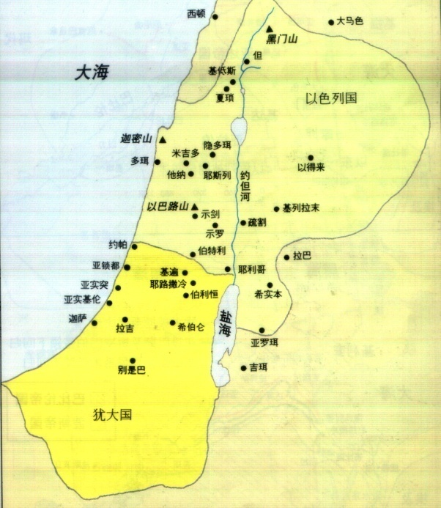
橄榄山华人福音教会

Slide 8
亚哈
列王纪上21:25
“從來沒有像亞哈的，因他自賣，行耶和華眼中看為惡的事，受了王后耶洗別的聳動。＂

Slide 9
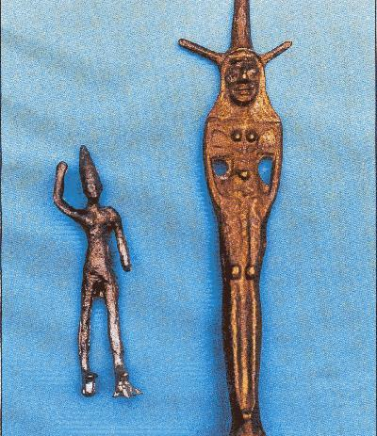
亚哈是耶洗别的傀儡

Slide 10
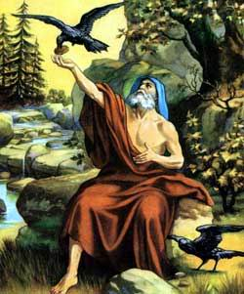
神借小事成就大事
17:3 「你离开这里往东去，藏在约但河东边的基立溪旁。
灭亡

Slide 11
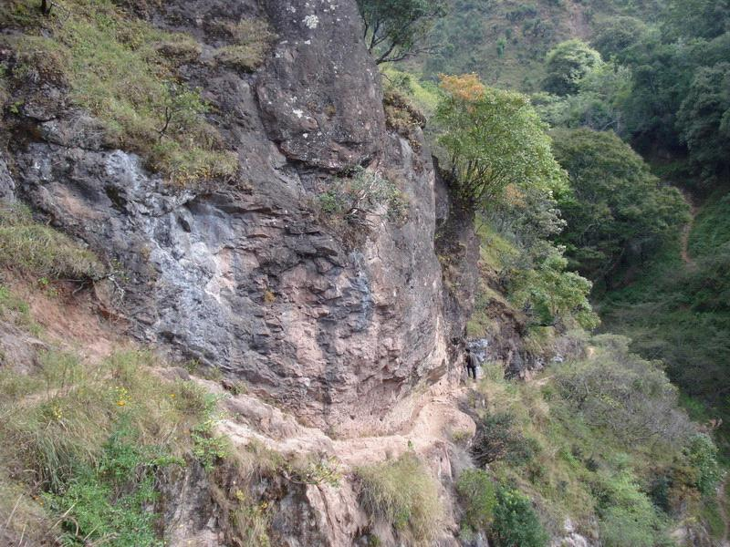
一位阿姨的见证

Slide 12
我会眷顾你，但是你必须为我付上代价
为义受逼迫的人有福了，因为天国是他们的。

Slide 13
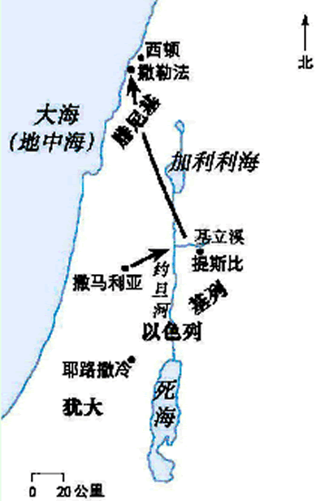
橄榄山华人福音教会
列王记上17:10
以利亚就起身往撒勒法去。

Slide 14
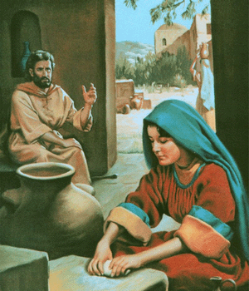
撒勒法的寡妇

Slide 15
神借小事成就大事
基甸
大卫
耶稣
谁藐视这日的事为小呢？
---撒加利亚书4:10

Slide 16
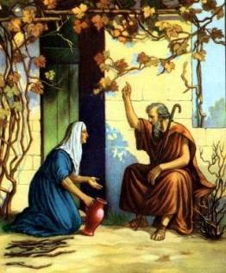
要为小事感恩
对付恐惧
17:13 以利亚对他说：「不要惧怕！…. ….。

Slide 17
要为小事感恩
2. 给出来
17:13 以利亚对他说：「… …可以照你所说的去做吧！… …

Slide 18
要为小事感恩
3. 先给神
17:13 以利亚对他说：「… …只要先为我做一个小饼拿来给我，然後为你和你的儿子做饼。

Slide 19
要为小事感恩
17:14
因为耶和华以色列的神如此说：坛内的面必不减少，瓶里的油必不缺短，直到耶和华使雨降在地上的日子。」

Slide 20
小事忠心，祝福临到
17:12 他说：「我指著永生耶和华你的神起誓，我没有饼，坛内只有一把面，瓶里只有一点油；我现在找两根柴，回家要为我和我儿子做饼；我们吃了，死就死吧！」

Slide 21
小事忠心，祝福临到
17:15 妇人就照以利亚的话去行。他和他家中的人，并以利亚，吃了许多日子。

Slide 22
小事忠心，祝福临到
马太福音 25:21
主人说：『好，你这又良善又忠心的仆人，你在不多的事上有忠心，我要把许多事派你管理；可以进来享受你主人的快乐。』

Slide 23
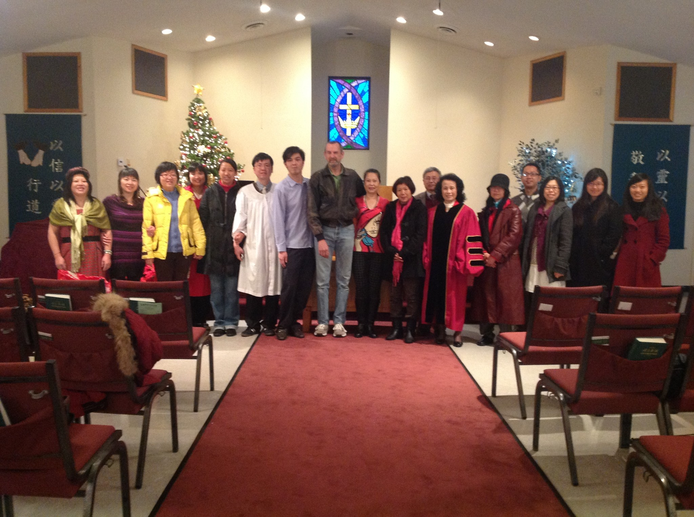

Slide 24
小事大事
哥林多前書 1:27-29
神卻揀選了世上愚拙的、叫有智慧的羞愧．又揀選了世上軟弱的、叫那強壯的羞愧．神也揀選了世上卑賤的、被人厭惡的、以及那無有的、為要廢掉那有的．使一切有血氣的、在 神面前一個也不能自誇。

Slide 25
愿神祝福您！

